Slide 1
Diagrama de
Flujo de Datos (DFD)

Slide 2
Diagrama de Flujo de Datos (DFD)
OBJETIVO
Construir un modelo lógico del Sistema que facilite su comprensión tanto al equipo de desarrollo como a sus usuarios
ESTABLECERÁ “QUÉ” FUNCIONEN SE DEBEN DESARROLLAR, SIN IMPLICAR “CÓMO”
Modelo del sistema Independiente de las restricciones físicas del entorno ➔ facilitar el mantenimiento y portabilidad
El diagrama de Flujo de Datos (DFD) proporciona una representación del sistema a nivel LÓGICO y CONCEPTUAL

Slide 3
Diagrama de Flujo de Datos (DFD)
- El resultado de este análisis deberá ser:
  Gráfico
  Lógico , nunca referido a entornos físicos
  Preciso y breve
  Comprensible
  Debidamente particionado
  Bien documentado
  Nunca redundante
  No ambiguo
- En los DFD no se deberá modelizar:
Procedimientos, puntos de inicio y de terminación del DFD
condiciones, tratamientos de errores poco relevantes

Slide 4
DFD - Elementos Básicos. Entidad Externa
➢ ENTIDAD EXTERNA
Representa entes ajenos a la aplicación. Los que aportan o reciben información
Sistema
De
biblioteca
XT2
ENCARGADO
Usuario
Encargado
USUARIO

Slide 5
DFD - Elementos Básicos. Entidad Externa
➢ ENTIDAD EXTERNA: Reglas de Construcción
- Representa personas, organizaciones, o sistemas que no pertenecen al sistema
- En el caso de que las entidades externas se comunicasen entre sí, esto no se contemplaría en el diagrama, por estar fuera del ámbito de nuestro sistema
- Puede aparecer en los distintos niveles de DFD para mejorar su comprensión, aunque normalmente sólo aparecerá en el diagrama de contexto
- Pueden aparecer varias veces en un mismo diagrama, para evitar entrecruzamientos de líneas
- Suministra información acerca de la conexión del sistema con el mundo exterior

Slide 6
DFD - Elementos Básicos. Proceso
➢ PROCESO
Actividad que transforma
o manipula datos
Localización expresa la unidad o área dentro de la organización donde se realiza el proceso
Proceso
Reglas de Construcción:
- Cuando un flujo de datos entra en un proceso sufre una transformación. Un proceso no es origen ni final de los datos, sólo lugar de transformación de ellos
- Un proceso puede trasformar un dato en varios
- Es necesario un proceso entre una Entidad Externa y un Almacén de datos

Slide 7
DFD - Elementos Básicos. Almacén de Datos
➢ ALMACÉN DE DATOS
Depósito de información dentro del sistema
ID NOMBRE
Reglas de Construcción:
- Representa la información en reposo
- No puede crear, destruir ni transformar datos
- No puede estar comunicado directamente con otro almacén o Entidad externa
- El flujo de datos (Entrada y Salida) no lleva nombre cuando incide sobre su contenido completo
- No debe estar referido al entorno físico, y por tanto, no se diferencian los ficheros convencionales de las bases de datos
- No se representa la clave de acceso a este almacén sino sólo la operación que se realiza (lectura, escritura, actualización)

Slide 8
DFD - Elementos Básicos
➢ FLUJO DE DATOS
Establecen la comunicación entre procesos, almacenes y entidades externas, llevan la información necesaria para esos objetos
Reglas de Construcción:
- El concepto de flujo de datos es similar al concepto de tubería a través del cual fluye información de estructura conocida
- Los datos no pueden ser creados ni destruidos por un flujo de datos
- Sirve para conectar el resto de los componentes de un DFD
- No es un activador de procesos
- Cuando un proceso almacena datos, la flecha de flujo de datos se indica en la dirección del almacén de datos y a la inversa si es el proceso el que lee datos en el almacén

Slide 9
DFD - Descomposición o Explosión por niveles
➢ Los DFD se han de representar de la forma más clara posible, por ello se basan en el principio de descomposición o explosión por niveles en distintos niveles de detalle.
➢ La descomposición por niveles permite analizar el sistema desdes el ámbito general al detalle, pasando por sucesivos niveles intermedios (Filosofía “top-down”)
➢ La utilización de esta implica la descomposición o explosión de cada proceso en otro DFD.

Slide 10
DFD - Descomposición o Explosión por niveles
➢ El sistema deberá contener:
- Un Diagrama de contexto (primer nivel)
- Varios DFD en niveles intermedios
- Varios DFD en el último nivel de detalle
➢ En cualquier momento nos puede aparecer un proceso que no necesite descomposición y es lo que denominaremos Proceso Primitivo (PP). En ellos, se detallará la entrada y salida que tenga, además de la descripción asociada que explique lo que realiza
(Técnicas de especificación de procesos,Técnicas de mejora y prueba de diagramas de flujo de datos)

Slide 11
DFD - Construcción
➢ Representar el diagrama de contexto
➢ Representar el DFD de primer nivel, indicando los distintos subsistemas funcionales en que se descompone nuestro sistema
➢Descomponer cada uno de los procesos que aparecen en el DFD de primer nivel, hasta llegar a un nivel suficiente de detalle
➢ Se recomienda el utilizar cuatro niveles de descomposición de diagramas
  Nivel 0: Diagrama de contexto
  Nivel 1: Subsistemas
  Nivel 2: Funciones de cada subsistema
  Nivel 3: Subfunciones asociadas
  Nivel 4: Procesos necesarios para el tratamiento de cada subfunción

Slide 12
Diagrama de Contexto
➢ El objetivo es realizar una declaración formal del dominio
➢ Un solo proceso representará el área que se está estudiando
➢ El contexto queda definido por los flujos de entrada y salida y las entidades externas
➢ Las entidades externas han de aparecer en este nivel y no en ningún otro
➢ Gráfico que va a proporcionar el ámbito del proyecto objeto de estudio. En él aparecerá todo aquello que necesite o envié datos del o hacia el sistema a desarrollar

Slide 13
DFD - EJEMPLO - Gestión Biblioteca (1)
➢ Petición de libros
Un usuario puede realizar una petición de uno o más libros a la biblioteca. Presenta el carnet de usuario de la biblioteca y una ficha en la que se detallan los libros pedidos.
Tipos de préstamo
SALA El día de la petición.
COLABORADOR Una semana
PROYECTO FIN CARRERA Quince días.
DOCTORADO Un mes.
Una vez entregados el carnet y la ficha, el sistema comprobará y aceptará la petición de los libros solicitados siempre que pueda satisfacer la petición, es decir, cuando haya ejemplares disponibles. Si se acepta la petición, se actualiza el número de unidades de los libros de la biblioteca y se guarda la ficha de préstamo.

Slide 14
DFD - EJEMPLO - Gestión Biblioteca (2)
➢ Devoluciones de libros
Un usuario no puede realizar más peticiones hasta que no haya efectuado todas las devoluciones de la petición anterior. El usuario, para hacer la petición, necesita el carnet, que no se le entrega hasta que no haya devuelto todos los libros. Sí puede hacer una devolución parcial de los libros. Cuando un usuario realice una devolución, el sistema actualizará el stock de libros y comprobará la fecha de devolución de cada ejemplar para estudiar, en el caso de que la devolución se haga fuera de tiempo, la imposición de una sanción que tiene un coste de X ud. monetarias por cada ejemplar y días de retraso en la devolución. En este caso, la sanción se emite cuando el usuario entrega el último ejemplar.
El bibliotecario se encarga de las altas y bajas de los libros de la biblioteca.

Slide 15
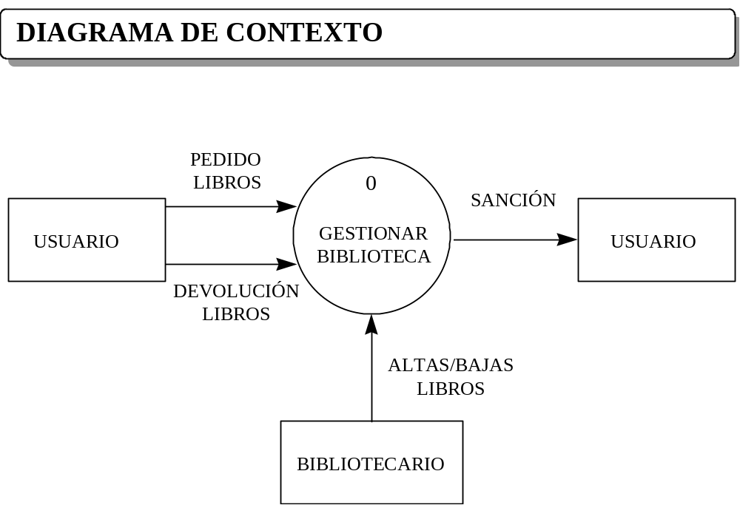
DFD - EJEMPLO - Gestión Biblioteca (3)

Slide 16
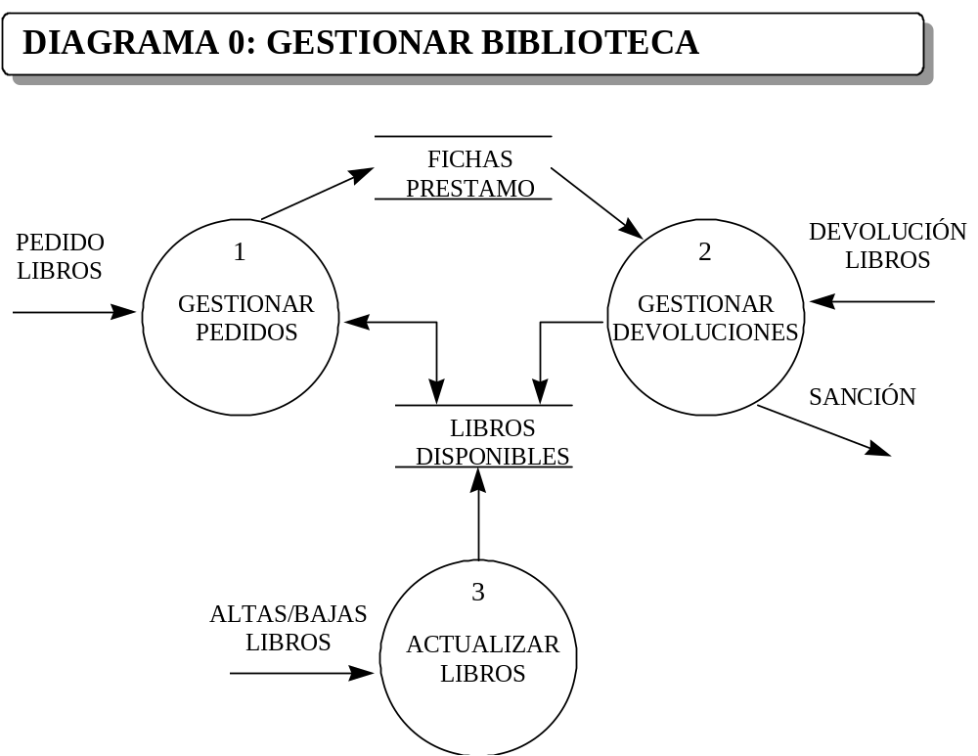
DFD - EJEMPLO - Gestión Biblioteca (4)

Slide 17
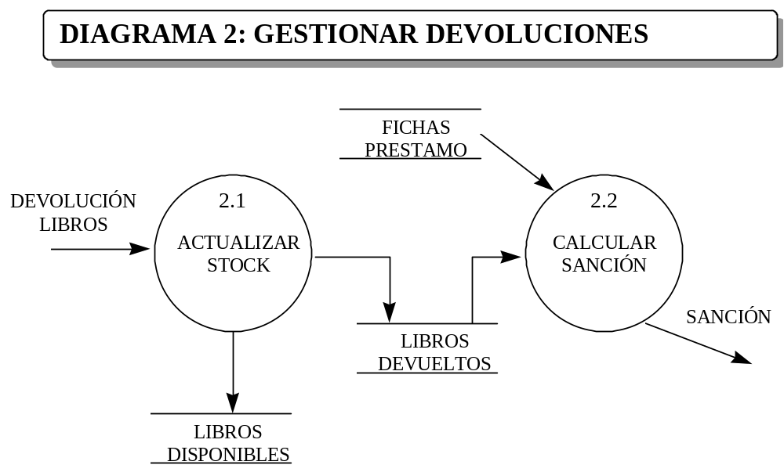
DFD - EJEMPLO - Gestión Biblioteca (5)

